Slide 1
книжно-иллюстративная выставка материалов для выставок, стендов, текстов для тематических и литературных вечеров, вечеров-портретов, устных журналов, посвященных 100-летию автономии Калмыкии
Это время гудит
телеграфной струной
Телеграммой лети,
строфа!
Воспаленной губой припади
и попей
из реки
по имени - «Факт».
В. Маяковский из поэмы «Хорошо!»
АВТОНОМИЯ: 1920-й
Хроника
Документы
Воспоминания

Slide 2
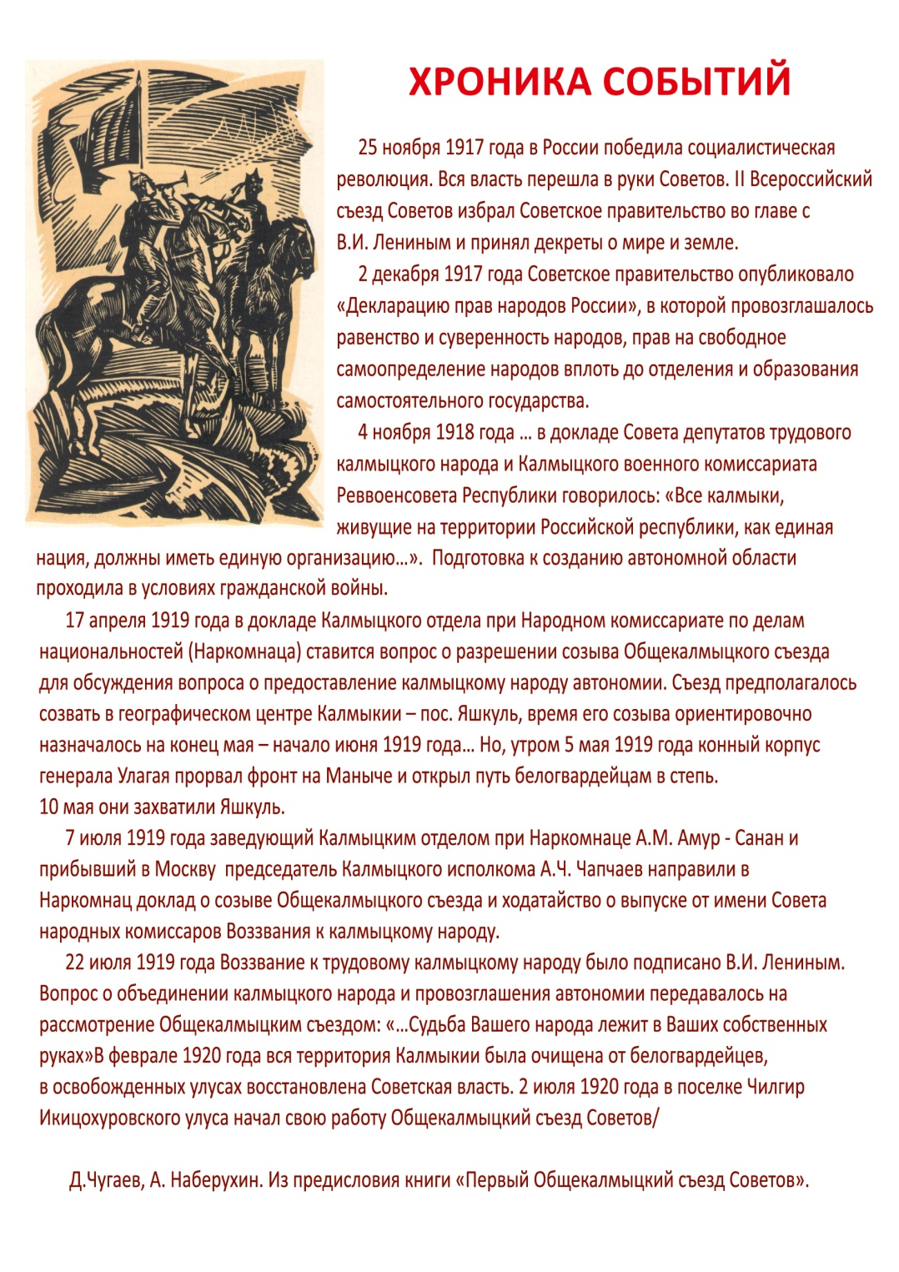
Амур-Санан, Антон. Мудрешкин сын: роман-хроника, повести / Антон Амур-Санан. – Элиста: Калм. кн. изд-во, 1987. – 368 с.
О событиях предшествующих Съезду рассказывается в главах романа – «О подпольщиках», «За что гибли», «I-ый Общекалмыцкий Съезд Советов».

Slide 3
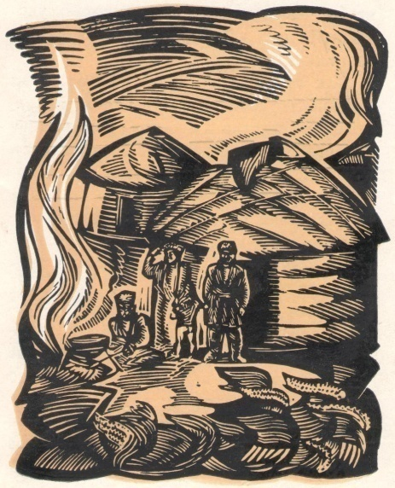
ИЗ ВОЗЗВАНИЯ:
« …Стоящее на защите интересов трудовых масс всех народов рабочее-крестьянское Советское правительство сим заявляет вам, братья калмыки, что судьба вашего народа в ваших руках. Поэтому Совет Народных Комиссаров постановил содействовать трудовому калмыцкому народу в созыве общекалмыцкого трудового съезда. Для организации этого съезда Совет Народных Комиссаров утверждает комиссию в составе: т.т. Чапчаева, Амур - Санан, Лавгаева, Мещярякова, Манкирова, Сарангова и Герценберга, с правом кооптации технически нужных членов. Для того, чтобы привлечь к делу строительства калмыцкой жизни как можно больше деятелей из среды самих калмыков, Совет Народных Комиссаров решил объявить амнистию многим из тех видных калмыцких деятелей, как-то: Баянов, Очиров и др., которые до сих пор находятся в стане белогвардейцев.
…Совет Народных Комиссаров приложил все усилия к тому, чтобы помочь рудовому калмыцкому народу восстановит разрушенное войной хозяйство и предоставить его в пользование, по выяснении действительных потребностей и местных условий хозяйства на всекалмыцком съезде, достаточное количество земли для ведения восстановленного скотоводческого и других видов хозяйства трудового калмыцкого народа.

Slide 4
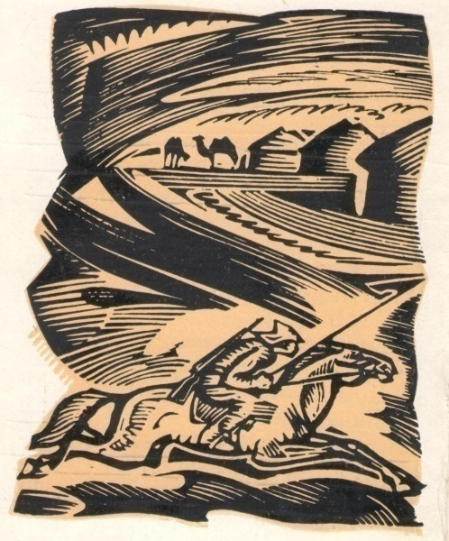
ЗНАЧЕНИЕ ВОЗЗВАНИЯ и ПОСТАНОВЛЕНИ СНК:
«Весна 1919 года была очень трудной для Советской России. Объединенные силы иностранных интервентов и внутренней контрреволюции начали новое наступление на гораздо большем фронте, чем в 1918 году. Особенно тяжело складывалась обстановка на Восточном фронте борьбы против Колчака, затем на юге России, на фронте борьбы с Деникиным... В прифронтовых улусах появились и мелкие банды, делавшие набеги на хотоны, с целью угона скота и грабежа имущества. Действия отрядов и банд, терроризировавших население, создавали в степи гнетущую атмосферу произвола и беззакония… В оккупированных белогвардейцами улусах Советы были разогнаны. Руководители Калмыцкого войскового правительства вновь стали агитировать за создание казачьей Калмыкии в составе астраханских, донских и ставропольских калмыков… Большая часть населения держала нейтралитет. Советская власть должна была нейтрализовать влияние войскового правительства.
10 июля 1919 года Совет Народных Комиссаров РСФСР утвердил текст воззвания к калмыцкому трудовому народу в борьбе против белогвардейцев…

Slide 5
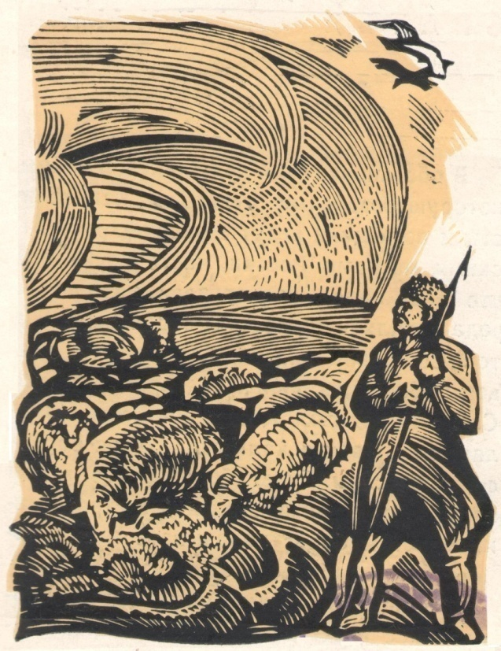
Через два дня после издания воззвания 24 июля 1919 года В. И. Ленин и народный комиссар земледелия С. П. Середа подписали другой документ огромной важности - постановление СНК РСФСР «О новом устройстве земельного быта калмыцкого народа». Это постановление объявляло земли Калмыцкой степи «навсегда свободными от гнета богачей и составляющими достояние трудового калмыцкого народа». Советское правительство осуждало насильственные захваты калмыцких земель и отторжение от территории Калмыцкой степи отдельных ее частей. Калмыцкая степь впредь до выработки подробного плана землеустройства закрывалась для всякого неорганизованного переселения. Калмыцкому населению была обещана защита от более сильных в экономическом отношение эксплуататорских классов, русского кулачества…

Slide 6
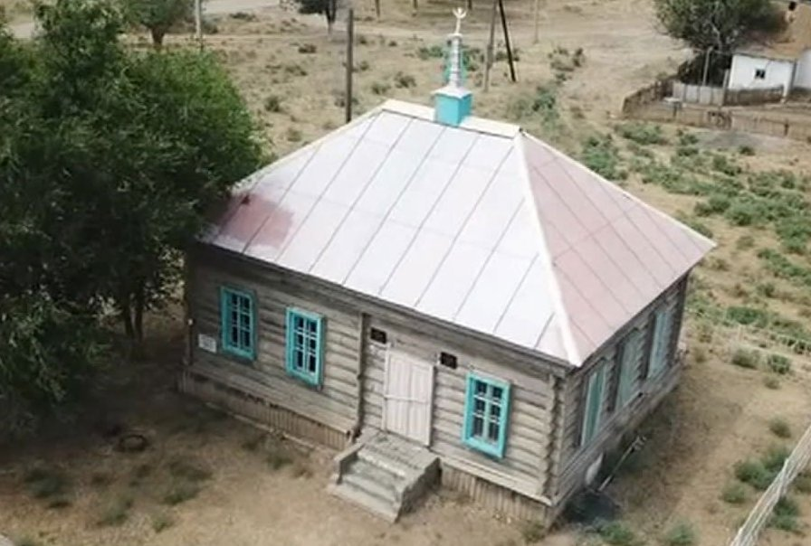
Здесь проходили заседания и совещания руководителей I-го Общекалмыцкого Съезда Советов калмыцкого трудового народа.
Чилгирский мемориальный музей имени I-го Общекалмыцкого Съезда - дом-музей в поселке Чилгир Яшкульского района Республики Калмыкия. Отреставрирован и восстановлен к юбилейной дате.

Slide 7
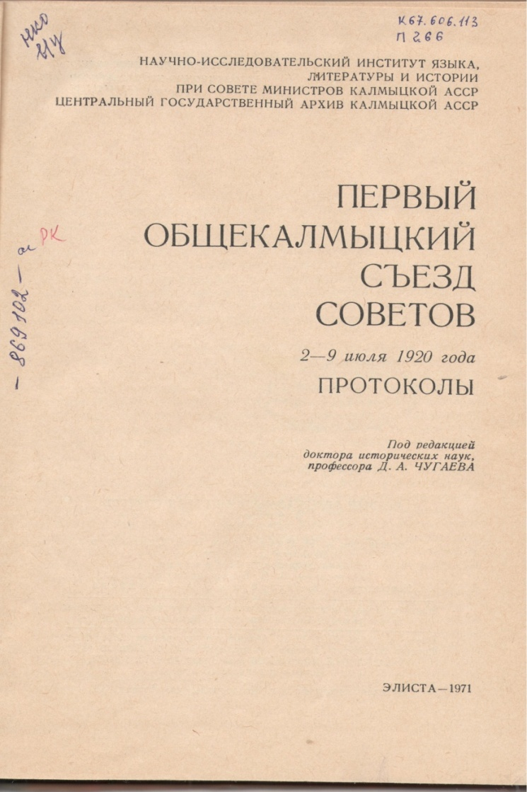
Первый общекалмыцкий съезд советов: 2 – 9 июля 1920 года: протоколы / под редакцией Д. А. Чугаева. – Элиста, 1971. – 220 с.

Slide 8
ЗАСЕДАНИЕ ПЕРВОЕ
2 июля, утреннее
На Общекалмыцкий съезд Советов депутатов трудового калмыцкого народа, созванный комиссией по созыву этого съезда в поселке Чилгир Икицохуровского улуса, явились:
1) комиссия по созыву Общекалмыцкого съезда, утвержденная Советом Народных Комиссаров 22 июля 1919 года, в составе: председателя тов. Чапчаева Араши, членов: уполномоченного Всероссийского Центрального Исполнительного Комитета тов. Герценберга Константина Рудольфовича, члена Астраханского губисполкома тов. Амур-Санана Антона, Лавгаева Улюмджи и секретаря тов. Манкирова Галзан;
2) коллегия Центрального исполнительного комитета Совета депутатов трудового калмыцкого народа в составе тех же лиц и членов: военкома тов. Маслова А. Г., члена Астраханского губернского исполнительного комитета товарищей Аитова, Босхомджиева Джала, Натырова Галзан и секретаря Плюнова Федора, с заведующими отделами: земельным - Оле Лиджиевым-Рокчинским, образования - товарищем Порохом В. П. и здравоохранения - врачом Цветковым;
3) депутаты от всех улусов Калмыцкой степи, Астраханской губернии: Малодербетовского - 65 человек, Манычского - 53 человека, Икицохуровского - 31 человек, Харахусовского - 14, Яндыко-Мочажного - 62, Эркетеневского - 15, Хошеутовского - 13, Багацохуровского - 16, Калмыцкого Базара - 5, Большедербетовского улуса Ставропольской губернии - 24, Кумского аймака Терской области - 2, от донских калмыков - 20 человек.
4) от войсковых частей - 7;
5) от Уланского общества* - 2, ячейки коммунистов Икицохуровского улуса - 2 человека, от Наркомнаца - 1, Астраханского государственного университета - 2, Астраханского губисполкома - 1, Элистинского волостного исполкома - 2. Всего к моменту открытия съезда прибыло депутатов - 345, из них с правом решающего голоса - 291 депутат и с правом совещательного - 54 депутата.
Председатель комиссии по созыву Общекалмыцкого съезда тов. Чапчаев в четыре часа пополудни объявил Первый общекалмыцкий съезд Советов открытым
…Открытым голосованием председателем съезда единогласно избирается тов. Чапчаев.
* Имеется в виду село Улан Эрге

Slide 9
ЗАСЕДАНИЕ ВТОРОЕ
3 июля, утреннее
Председатель. От имени президиума приглашает съезд обсудить порядок дня съезда, предлагает вниманию съезда проект порядка дня, выработанный комиссией по созыву Общекалмыцкого съезда, принятый объединенным заседанием Центрального Калмыцкого исполкома с председателями улусных исполкомов и фракцией коммунистов следующего содержания:
1. Калмыки и Октябрьская революция.
2. Текущий момент.
3.Национальный вопрос.
4. Декларация прав трудового калмыцкого народа.
5. Доклады:
а) о деятельности Центрального Калмыцкого исполкома;
б) о деятельности облпродкома;
в) земотдела;
г) военного комиссариата;
д) отдела народного образования;
е) о деятельности отдела социального обеспечения;
ж) доклады с мест.
6.О переходе к оседлости.
7. О местопребывании областного исполнительного комитета.
8. Текущие дела.
9. Выборы областного исполнительного комитета.
10. Обращение съезда к народам Востока.
Порядок дня съезда принимается съездом единогласно.

Slide 10
ЗАСЕДАНИЕ ШЕСТОЕ
5 июля, утреннее
…Председатель тов. Чапчаев по предложению съезда докладывает Декларацию в целом виде с редакционной поправкой тов. Карвенова и с дополнением исполкома Автономной Калмыцкой области отделами здравоохранения и ветеринарным.
Затем проект Декларации тов. председатель вносит на голосование съезда.
Первый Общекалмыцкий съезд Советов единогласно (при бурных аплодисментах и возгласах восторга) постановил:
Предложенный проект Декларации прав трудового калмыцкого народа принять.
Председатель тов. Чапчаев, поздравляя съезд от имени президиума с великим праздником, объединившим калмыков в одну родную семью, возглашает:
«Да здравствует Автономная область калмыцкого народа!
Да здравствует Российская Социалистическая Федеративная Советская Республика! Ура!»
Восторженные и продолжительные крики «ура» депутатов оглашают зал заседаний.
Председатель тов. Чапчаев приглашает депутатов съезда, знающих русский язык, пропеть «Интернационал», который и поется вместе с президиумом.
Затем председатель делает распоряжение пригласить пропеть «Интернационал» на калмыцком языке хористов-красноармейцев Калмыцкого Донского полка, которые и поют «Интернационал» на калмыцком языке.
Президиум съезда вносит предложение увековечить этот день в истории калмыцкого народа постановлением съезда о ежегодном праздновании этого дня.

Slide 11
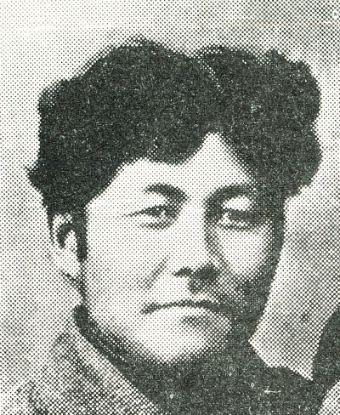
Предоставляется слово тов. Амур-Санану, который сильно взволнован. Сегодня, в 12 часов тридцать минут совершился великий акт в жизни калмыцкого народа. Калмыцкий народ и мы все, участники этого великого события не в состоянии оценить значение этого акта - это сделает история. Сегодняшний день говорит, что идеал свободы, равенства и братства, возвещенный Советской властью, не есть иллюзия, а это совершившийся факт, дорогие товарищи! На страницах истории калмыцкого народа этот факт будет записан «золотыми» буквами».

Slide 12
ЗАСЕДАНИЕ ТРИНАДЦАТОЕ
9 июля, утреннее
Председатель тов. Чапчаев в 12 часов дня открывает заседание, объявляет о выборе областного исполнительного комитета Автономной Калмыцкой области…
…Председатель по постановлению президиума вносит предложение избрать кандидатов в члены областного исполкома следующих лиц, значащихся в списках: тов. Тюрбе Котвыкова, Лиджи Карвенова, Цедена Эрдниева, Джал Босхомджиева, Ивана Эренценова, Буданова - Оконова, Бадма Майорова, Цеденова, Шаваева Эренцена и Шараева Нимгира.
Предложение это съездом подавляющим числом голосов принимается
Тов. Герценберг: «Товарищи делегаты! Первый общекалмыцкий съезд съезд Советов автономной области закончил свою серьезную работу. Он принял декларацию об автономии объединившихся калмыков.
Тов. Амур-Санан вносит предложение приветствовать начальника отряда тов. Самсонова, охранявшего жизнь и неприкосновенность личности депутатов съезда, собравшихся в местности изобилующих разбойничьими бандами.
…Затем председатель в четыре часа закрывает съезд при пение «Интернационала» на русском и калмыцком языках..

Slide 13
Работа съезда проходила со 2 по 9 июля, всего состоялось 13 заседаний.
Доклады отделов (читались в ходе работы съезда по повестке дней со 2-го по 12-е заседание) соответствовали деловому характеру съезда. Все они насыщены массой конкретных фактов…Это снабжение трудящихся предметами первой необходимости (доклад продовольственного отдела. Калмыцкий продовольственный комитет еще до создания автономии приступил к осуществлению мероприятий по сохранению и восстановлению калмыцкого животноводства, и в частности принял решение о приостановке заготовки скота); сельскохозяйственным инвентарем, посевным материалом, организация сельскохозяйственных коммун, артелей и совхоза, создание ремонтных мастерских, материальная помощь семьям красноармейцев (доклад земельного отдела); формирование и боевые действия национальных частей Красной Армии (доклад Калмыцкого военкомата). В докладе и содокладе отдела народного образования содержатся сведения об открытии новых школ, обеспечении учащихся учебниками, обувью и одеждой. По докладу отдела здравоохранения можно представить картину самоотверженную работы медицинского персонала, часть которого погибла от эпидемических заболеваний. Также в докладах отделов была разработана программа задач и мероприятий. Наиболее детально по сельскому хозяйству, по народному образованию и здравоохранению.
Важнейший итог съезда – провозглашение автономии Советской Калмыкии. Это решение съезда, зафиксированное в «Декларации прав калмыцкого трудового народа», вскоре было утверждено центром. 4 ноября 1920 года Всероссийский Центральный исполнительный Комитет И совет народных Комиссаров принял Постановление о создание Автономной области калмыцкого народа. Это Постановление было подписано М. И. Калининым и В. И. Лениным. Автономия Советской Калмыкии стала свершившимся фактом.
(из предисловия книги «Первый общекалмыцкий съезд Советов». Элиста, 1971)
(см. также в Приложении, п. 2)

Slide 14
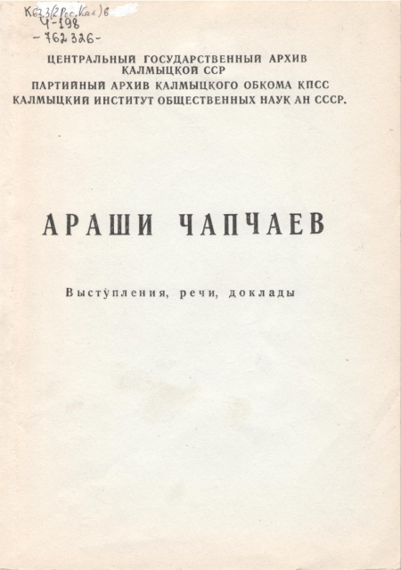
Протоколы съезда были изданы отдельной книгой в 1971 году, однако с целым рядом сокращений, произведенных рукой редактора. Сокращениям, причем существенным, подвергся и доклад А. Ч. Чапчаева о деятельности КалмЦИКа. Были скрыты целые абзацы доклада, например, такой: «Несчастные степные номады были предоставлены сами себе плыть по волнам Октябрьской революции. Население онемело от страха. Безнадежно и растеряно озирались оно кругом, ожидая какой-то чудесной силы, которая могла бы спасти от большевистского погрома. Большевизм калмыки тогда понимали как вандализм, стремящийся все разрушить, уничтожить и сокрушить, в то ж время не созидая ничего».
Через полгода в феврале 1921 года на 1-й Калмыцкой областной конференции РКП (б) А. Ч. Чапчаев повторил эти тезисы: «Во времена господства деникинщины в Калмыцкой степи калмыки путем сопоставления двух начал – хозяйничающей белогвардейщины и большевизма- горьким опытом на собственной шее научились ценить Советскую власть как защитницу угнетенных» .
Из «Предисловие» книги «Араши Чапчаев. Выступления, речи, доклады. Сборник документов» - Элиста, 1990.
Араши Чапчаев: выступления, речи, доклады: сборник документов / [сост.: А. И. Наберухин, З. Б. Очирова, А. О. Тапкина]. – Элиста: Калм. кн. изд-во, 1990. – 126 с.

Slide 15
Судьбы
участников первого общекалмыцкого съезда советов

Slide 16
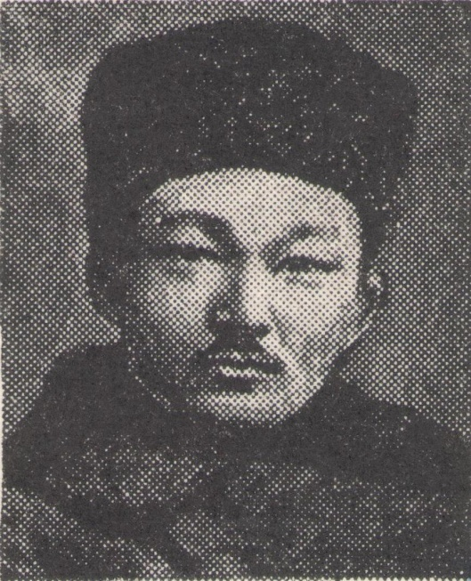
Араши Чапчаевич Чапчаев
(1890 - 1938)
Первый председатель Калмыцкого ВЦИКа, который был создан в 1918 году вместо временной Калмыцкой секции Астраханского губернского исполкома. Принимал активное участие в подготовке ленинского Воззвания и двух декретов – по устройству земельного быта и восстановлении калмыцкого животноводства. В 1928 году был награжден орденом Красного Знамени.
Осенью 1936 года был арестован в Хабаровске, куда А. Ч. Чапчаев был отправлен работать . Переведен затем следствием в Сталинградскую тюрьму и обвинен , вместе с А. М. Амур-Сананом, в создании в 1918 году контрреволюционной националистической организации в Калмыкии. 16 января 1938 года им был вынесен смертный приговор – расстрел.

Slide 17
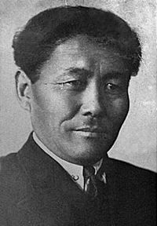
Антон Мудренович Амур-Санан
(26 .09.1888 - 16.01.1938)
Государственный и общественный деятель советской Калмыкии, публицист, основоположник калмыцкой советской литературы. Принимал активное участие в борьбе за установление советской власти в Калмыкии.
Весной 1920 года Антон Амур-Санан вернулся в Калмыкию, где стал заниматься восстановлением советской власти в Манычском и Большедербетовском улусах. Летом 1920 года Антон Амур-Санан принимал активное участие, как заведующий Калмыцким отделом при Наркомнаце, в организации и работе 1-го общекалмыцкого съезда, который состоялся в посёлке Чилгир. На этом съезде была принята «Декларация прав трудового калмыцкого народа», которая провозглашала объединение калмыцкого народа в единую административно-территориальную единицу под названием «Автономная область калмыцкого трудового народа».

Slide 18
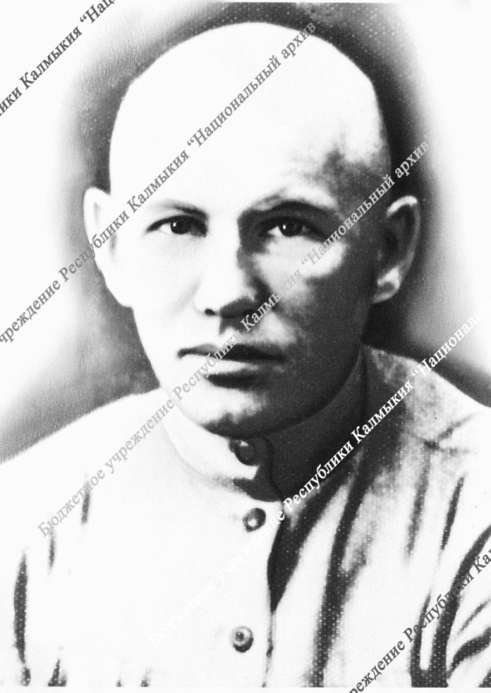
Герценберг Константин Рудольфович
(1880 - 1951)
Родился в 1888 г. в Полтавской губернии около г. Кременчуга. В 1907 г. окончил Либавское военное училище, затем в 1914 г. электромеханические курсы в Париже. Член РСДРП с 1905 г.
Участник революции 1905 - 1907 гг. в Риге, политкаторжанин в 1907 - 1913 гг., в 1913 - 1917 гг. - в эмиграции в Париже. В 1917 - 1918 гг. - слесарь Петроградского завода «Русский Рено», в 1918 - 1919 гг. - зам. зав. информационным отделом Наркомнаца в.г. Москве, в 1919 - 1920 гг. - представитель ВЦИК в Калмыцкой автономной области, в 1920 - 1921 гг. - зав. нац. отделом Иркутского губкома РКП(б), в 1921 - 1922 гг. - секретарь Якутского ревтрибунала. Март-декабрь 1923 г. - секретарь Якутского обкома РКП(б). В 1924 - 1926 гг. - инспектор, затем уполторгпреда Наркомата Внешторга, в 1926 - 1930 гг. - помощник секретаря ЦК ВКП(б), в 1930 - 1939 гг. - заместитель заведующего отделом ЦК ВКП(б), в 1939 - 1948 гг. - управляющий Торгбанком СССР. Персональный пенсионер союзного значения.

Slide 19
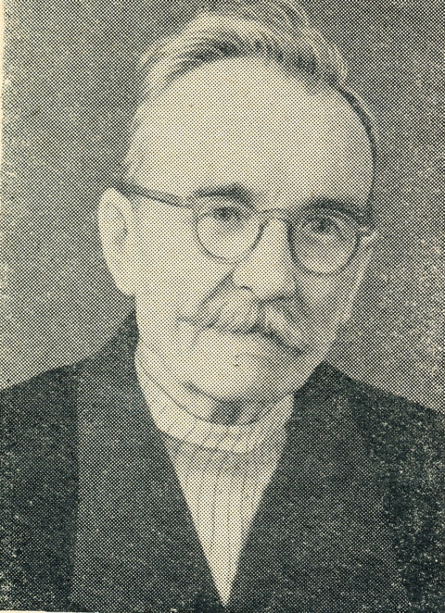
Андрей Григорьевич Мещеряков
Андрей Григорьевич Мещеряков родился в 1882 году в Калмыкии, в семье медицинского фельдшера, заведовавшего больницей Яндыко-Мочажного улуса. С первых дней Октябрьской революции тов. Мещеряков А. Г. принимает активное участие в установлении и упрочении Советской власти в Калмыкии.
В 1917 - 1918 годах работал на выборной должности членом президиума Яндыко-Мочажного улусного исполнительного комитета. С августа 1918 года по апрель 1919 года он - заведующий Калмыцким отделом при Наркомнаце. В 1919 - 1921 годах - член ЦИКа Калмобласти.
С ноября 1921 года по январь 1923 года - член исполкома Яндыко-Мочажного улуса. В 1923 - 1929 годах - заместитель председателя правления Калмыцкого рыбтреста.
После этого, потеряв зрение, он перешел на пенсию.
В начале февраля 1919 года А. Г. Мещеряков, работая заведующим Калмыцким отделом при Народном Комиссариате Национальностей, был на приеме у председателя Совета Народных Комиссаров В. И. Ленина, которому доложил о тогдашнем тяжелом положении в Калмыкии.

Slide 20
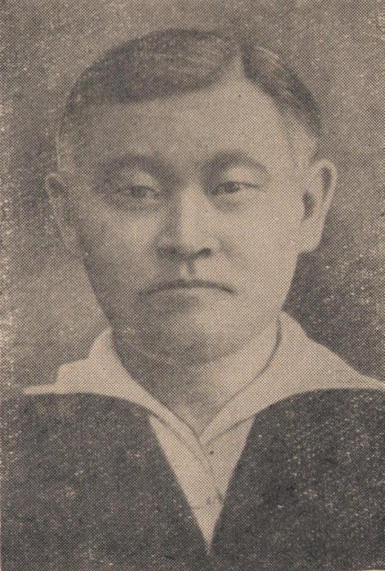
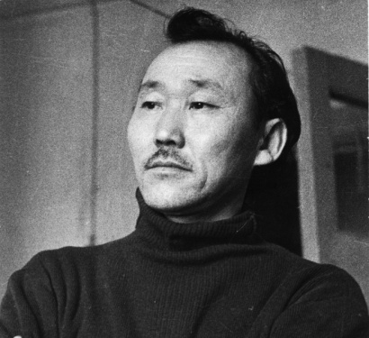
Рокчинский Оле Лиджиевич
Родился в урочище Алцынхута (ныне пос. Заливной) Приозерного района Калмыцкой АССР, в семье калмыка бедняка, того самого бедняка, которого подверг жестокому истязанию зайсанг Арлуев Леджин по ложному обвинению. В1918 году он окончил Самарское среднее сельскохозяйственное училище. Был стипендиатом Управления калмыцким народом. В 1918-1923 гг. заведующий земельным отделом Калмыцкого ЦИК и облисполкома, член Калмыцкого исполкома Советов нескольких созывов.
В 1920 году на I общекалмыцком съезде Советов в селе Чилгире Рокчинский избран членом облисполкома. В 1924-1927 годах он работал в гор. Саратове представителем Калмыкии по районированию Нижнего Поволжья и одновременно учился в сельскохозяйственном институт. В 1929 кончил Московскую сельскохозяйственную академию им. Тимирязева, зоотехническое отделение. Организовал в Калмыкии Госплемрассадник, был его первым директором. Руководил племенным отделом Наркомзема Калмыцкой АССР до 1940 года, затем переведен в Калмыцкую республиканскую опытную станцию старшим научным работником, где написал ценный труд по характеристике калмыцкого крупного рогатого скота С 1934 по 1938 год Рокчинский депутат Элистинского горсовета Калмыцкой АССР. Трудолюбие, скромность, честность, преданность интересам народа были отличительными чертами его характера.
В годы депортации калмыцкого народа в совхозах и колхозах Купинского района Новосибирской области Рокчинский вел большую работу, обучая молодых специалистов и передавая им свой богатый опыт и знания. Умер Рокчинский в гор. Новосибирске в 1952 году.
из книги А.Г. Маслова «Страницы былого»
Сын О. Л. Рокчинского, Гаря Олегович Рокчинский – народный художник России, автор картины «Портрет Амур-Санана», иллюстратор книги А.Г. Маслова«Страницы былого»

Slide 21
Ходжа Отхонов и его боевые друзья.
К числу коммунистов, сыгравших большую роль в организации Советов, в подготовке трудящихся калмыков в защите завоеваний Октября, в Багацохуровском улусе, относятся ныне покойные Отхонов Ходжа, Далгаев Кебюда, Басангов Асля, Салаев Гаря и другие.
Отхонов Х. с первых дней установления Советской власти в Калмыкии и почти до конца гражданской войны самоотверженно работал военным комиссаром этого улуса. Он выполнял задания Реввоенсовета XI армии в качестве уполномоченного участка фронта Енотаевск - Черный Яр, защищал границы улуса в интересах бедноты от нападения организованной в отряды контрреволюционной своры зайсангов Онкорова, Хабанова и других врагов власти Советов. Отхонов с автором этих строк летом 1919 года защищал участок фронт Цаган-Аман - Никольское (Шавка) от белогвардейских банд Деникина. Отхонов Х. предадельски убит врагами революции в 1920 году в пос. Цаган-Аман.
Отрывок из главы «Слава их не померкнет»
книги А.Г. Маслова «Страницы былого»

Slide 22
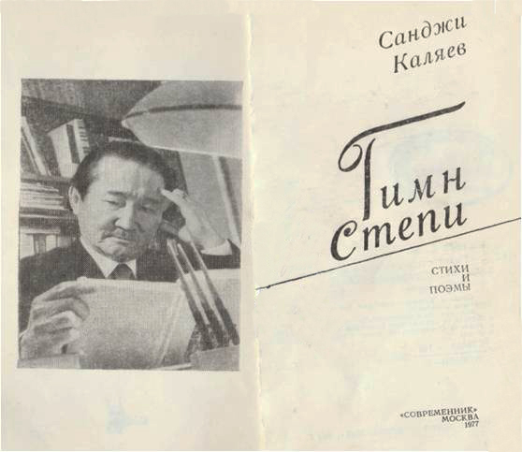
Под фамилией Отходова Х. Отхонов стал одним из героев поэмы «Прозрение» С.К. Каляева (перевод Г. Фролова). На основе поэмы С. Каляев пишет пьесу «Воззвание Ленина», которая была поставлена в Калмыцком театре. (см. Приложение п. 5)
…Как сговорились, собрались в урочище
Восемь парней.
…Долан Хату, енотаевский,
Рядом
Русский Василий,
Гаря, сын Манджи,
Юный Церен
И с насупленным взглядом,
Хмурый как вьюга, табунщик Лиджи.
Вместе с Эрдни и Марой возвратился
Он с галицийских кровавых полей.
Дважды был ранен, трех пальцев лишился,
Мерз по окопам и газом травился,
Все перенес да еще научился
Смерти в лицо улыбаться своей!
Он-то и начал:
«Ходжа из-под Платовской
Мимо казачьих разъездов прошел
С эти письмом», -
и рукой своей ласково
Ровно разгладил исписанный шелк.
«Знаете сами, нет мочи народу
Голод терпеть да под плетью стонать!
Что же, читай нам, Ходжа!»
И Отходов,
Кашлянув, начал негромко читать.
…
«Братья калмыки…»
«Все на борьбу..»
И замолчавшее эхо до срока
Запоминало: «…победа, труда…»
Отрывок из поэмы «Прозрение» С.К. Каляева
(«Гимн степи». Элиста, 1977)

Slide 23
Майоров Бадма Гаряевич
(1900-1989)
Родился 10 сентября 1900 года в хотоне Яргачин Эркетен, неподалеку от с. Долбань (ныне поселок Лиман) Яндыко-Мочажного улуса, бывшей Астраханской губернии. Как бедняк, рано потерявший родителей, Бадма Гаряевич учился за счет средств «калмыцкого капитала» на подготовку толмачей (переводчиков).
Во время каникул, уже с пятнадцати лет, он работал бакенщиком. Здесь и состоялись первые знакомства будущего большевика с передовыми, революционно мыслящими представителями калмыцкого народа, которые оставили неизгладимый след в душе подростка.
Майоров - участник гражданской войны и строительства новой Калмыкии в первые годы Советской власти, он - один из старейших коммунистов республики. Бадма Гаряевич принимал самое активное участие в установлении Советской власти в степной части Калмыкии после освобождения ее от белогвардейских войск Деникина в начале 1920 года, был делегатом 1-го общекалмыцкого съезда Советов в июле 1920 года.
Свою литературную работу он начал в 1922 году, когда был назначен редактором калмыцкой областной газеты «Улан-Хальмг» («Красный калмык»). С тех пор на страницах газет и журналов было опубликовано много его статей и корреспонденции. В 1930 го­ду в г. Элисте вышел «Русско-калмыцкий словарь», а в 1940 году в г. Сталинграде - сборник калмыцкого фольклора, в составление которого внес большой вклад. Б.Майоров является автором нескольких обработок калмыцких сказок, включенных в разные издания, в том числе и в «Калмыцкие сказки» (Москва, 1962).

Slide 24
В последние годы Бадма Гаряевич работает над мемуарами о революции и становлении Советской власти в Калмыкии. В 1962 году Калмиздат выпустил его книгу «Незабываемые годы», в 1965 году - «Великая перемена».
В своих мемуарах Б. Г. Майоров рассказывает о революционном прошлом калмыцкого народа, об его участии в защите Советской власти. Очень ценными являются воспоминания о встречах с революционными деятелями Калмыкии в годы гражданской войны и строительства социализма. Будучи политработником XI Красной Армии и штаба десантного отряда моряков Волжско-Каспийской флотилии, а потом военным комиссаром в улусе, он встречался со многими интересными людьми. Майоров был делегатом I съезда народов Востока и XI съезда РКП(б) в 1922 году в г. Москве, которым руководил В. И. Ленин
В канун 50-летия Советской власти Бадма Гаряевич Майоров был удостоен высшей награды Родины - ордена Ленина за активное участие в революции и строительстве социализма.
Сын – Венициан Бадмаевич Майоров (родился в 1921г. в селе Долбан, ныне поселок Лиман Астраханской области). Младший лейтенант Майоров погиб, участвуя в обороне Брестской крепости 10 июля 1941 г.

Slide 25
Из воспоминаний участников первого общекалмыцкого съезда советов

Slide 26
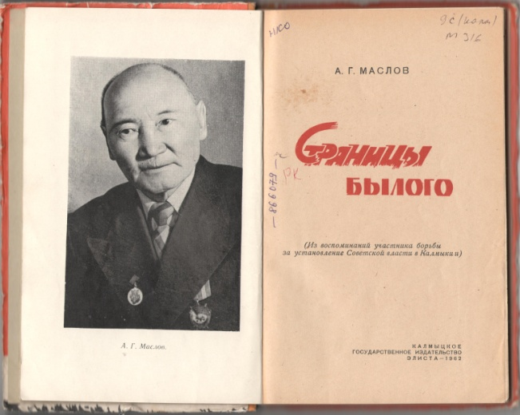
Свидетельства очевидцев
А.Г. Маслов «Страницы былого»
«К съезду мы готовились тщательно. Были приглашены представители от всех калмыцких групп населения, находящихся в разных областях и губерниях – в Донской и Терской областях, в Ставропольской и Оренбургской губерниях, и в уральских степях. На съезде были представители от саркантских калмыков из Киргизии. …Местом для созыва съезда было выбрано маленькое село Чилгир Икицохуровского улуса – географический центр Калмыкии. Этот съезд был назван I Общекалмыцким или Всекалмыцким потому, что на нем были представлены делегаты от всех групп калмыков…, на нем была провозглашена «Декларация прав трудового калмыцкого народа», получившего право самостоятельно определять свои судьбы.
Этот съезд является по счету – 4-м съездом Советов в Калмыкии со времени установления Советской власти в калмыцкой степи, т.е. с февраля 1918 года. Предшествующие ему 3 съезда Советов состояли из делегатов 8 улусов астраханских калмыков…Это был не только деловой съезд, но и грандиозный всекалмыцкий митинг, на котором знакомили присутствующих с сущностью Советской власти… Все делегаты, гости и приехавшие самостоятельно привезли с собой кибитки и палатки, продукты питания и живых баранов. Рядом с селом возник целый хотон из кибиток, где разместились и питались участники съезда. Для заседаний съезда на краю села, около колодца, был устроен большой навес, под которым вмещалось не менее тысячи человек…Приветствовать съезд приезжали чрезвычайный уполномоченный Совета Народных Комиссаров РСФСР матрос, участник восстания на броненосце «Потемкин» Бабкин И.П. и представитель Астраханского губисполкома тов. Аитов. …Делегаты обсудили доклад «Декларация прав трудового калмыцкого народа» и 5 июля единогласно утвердили предложенный проект декларации.
Маслов Алексей Григорьевич
(1890-1980)
Первый военком Калмыкии

Slide 27
Майоров Б. Г. Великая перемена
«В конце июня в Чилгире шла подготовка к съезду I-го Общекалмыцкого съезда Советов. Для руководства этой подготовкой сюда из Астрахани прибыли представители Калмыцкого ВЦИКа. В полукилометре к северу от села для работы съезда было сооружено большое летнее помещение, крытое брезентом. Стали съезжаются делегаты. К открытию съезда прибыл калмыцкий эскадрон из 1-го Калмыцкого революционного кавалерийского полка. Для них было построено специальное помещение недалеко от места съезда. Почти одновременно из с. Улан-Эрге был вызван особый отряд под командой Самсонова. Здесь же, в Чилгире, находился местный конный отряд в сто сабель под моим командованием. Таким образом, в дни работы съезда в Чилгире была сосредоточена довольно значительная военная сила….
На съезде присутствовало довольно большое количество делегатов от молодежи… Когда съезд закончил свою работу и делегаты разъехались, снялись из Чилгира и воинские части».

Slide 28
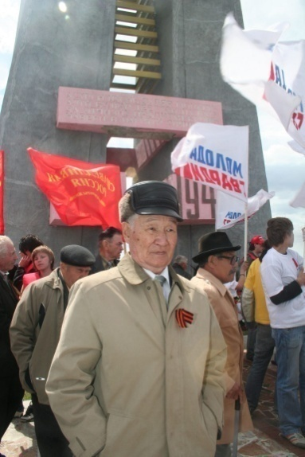
Джимб Манганыков
1894-1980
Из книги А.М. Джимбиева «Из глубин моей памяти…»
«По первому мобилизационном призыву (сентябрь 1918 год) мой отец, Джимб Манганыков ушел защищать завоевания Октября…Отец вспоминал…, что их Первый Калмыцкий кавалерийский полк, организатором которого были Х.Б. Кануков и В.А. Хомутников, был сформирован осенью 1919 года в г. Камышин Саратовской губернии… Отец также рассказывал, что когда был созван Первый общекалмыцкий съезд… то он, хоть и не был делегатом, слушал доклады военного комиссара калмыцкой степи А.Г. Маслова, председателя исполкома А.Ч. Чапчаева, выступления А.М. Амур-Санана, Х.М. Джалыкова и других, т.к. он охранял делегатов. (подробнее о Д. Манганыкове см. Приложение, п. 3)
Сын Джимба Манганыкова – Андрей Манганыкович Джимбиев - Народный писатель Калмыкии, участник Великой Отечественной войны, награжден медалью «За отвагу», автор более 30-ти книг. Годам установления Советской власти в Калмыкии, в которых активно участвовал его отец, посвятил роман «Широкое течение».

Slide 29
Приложение
(тексты из книг для обзора)
Братьям калмыкам. Воззвание тов. Ленина к калмыцкому трудовому народу (на рус. и калм. языках) [худ. В. И. Мезенцев] - Элиста, 1969.
Саврушева К. Ц. Образование Калмыцкой автономной области - Элиста, 1969.
Джимбиев, А. М. Из глубин моей памяти. - Элиста, 2007. - 288 с.
Отрывок из поэмы «Начало дня» С.К. Каляева, перевод Л. Вышеславского. («Сын степей».М., 1971).
Дорджи-Гаряева, Н. А. Калмыцкий театр в русле Российской театральной культуры. 1970-2010гг. - Элиста. - 2016. - 208 с.

Slide 30
Братьям калмыкам. Воззвание тов. Ленина к калмыцкому трудовому народу (на рус. и калм. языках) [худ. В. И. Мезенцев] – Элиста, 1969.

Slide 31
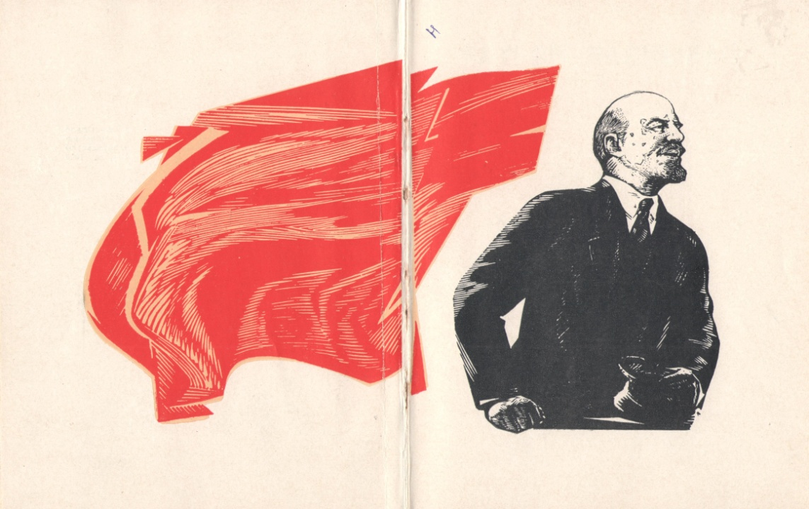

Slide 32
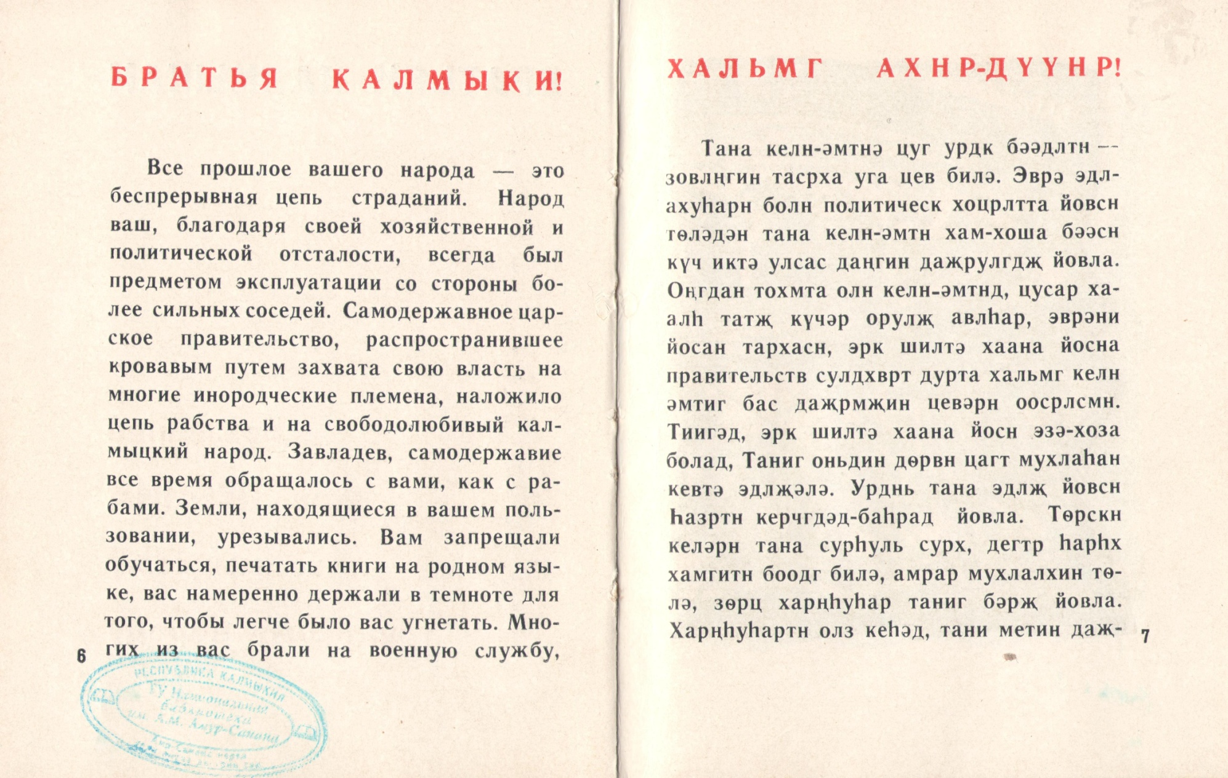

Slide 33
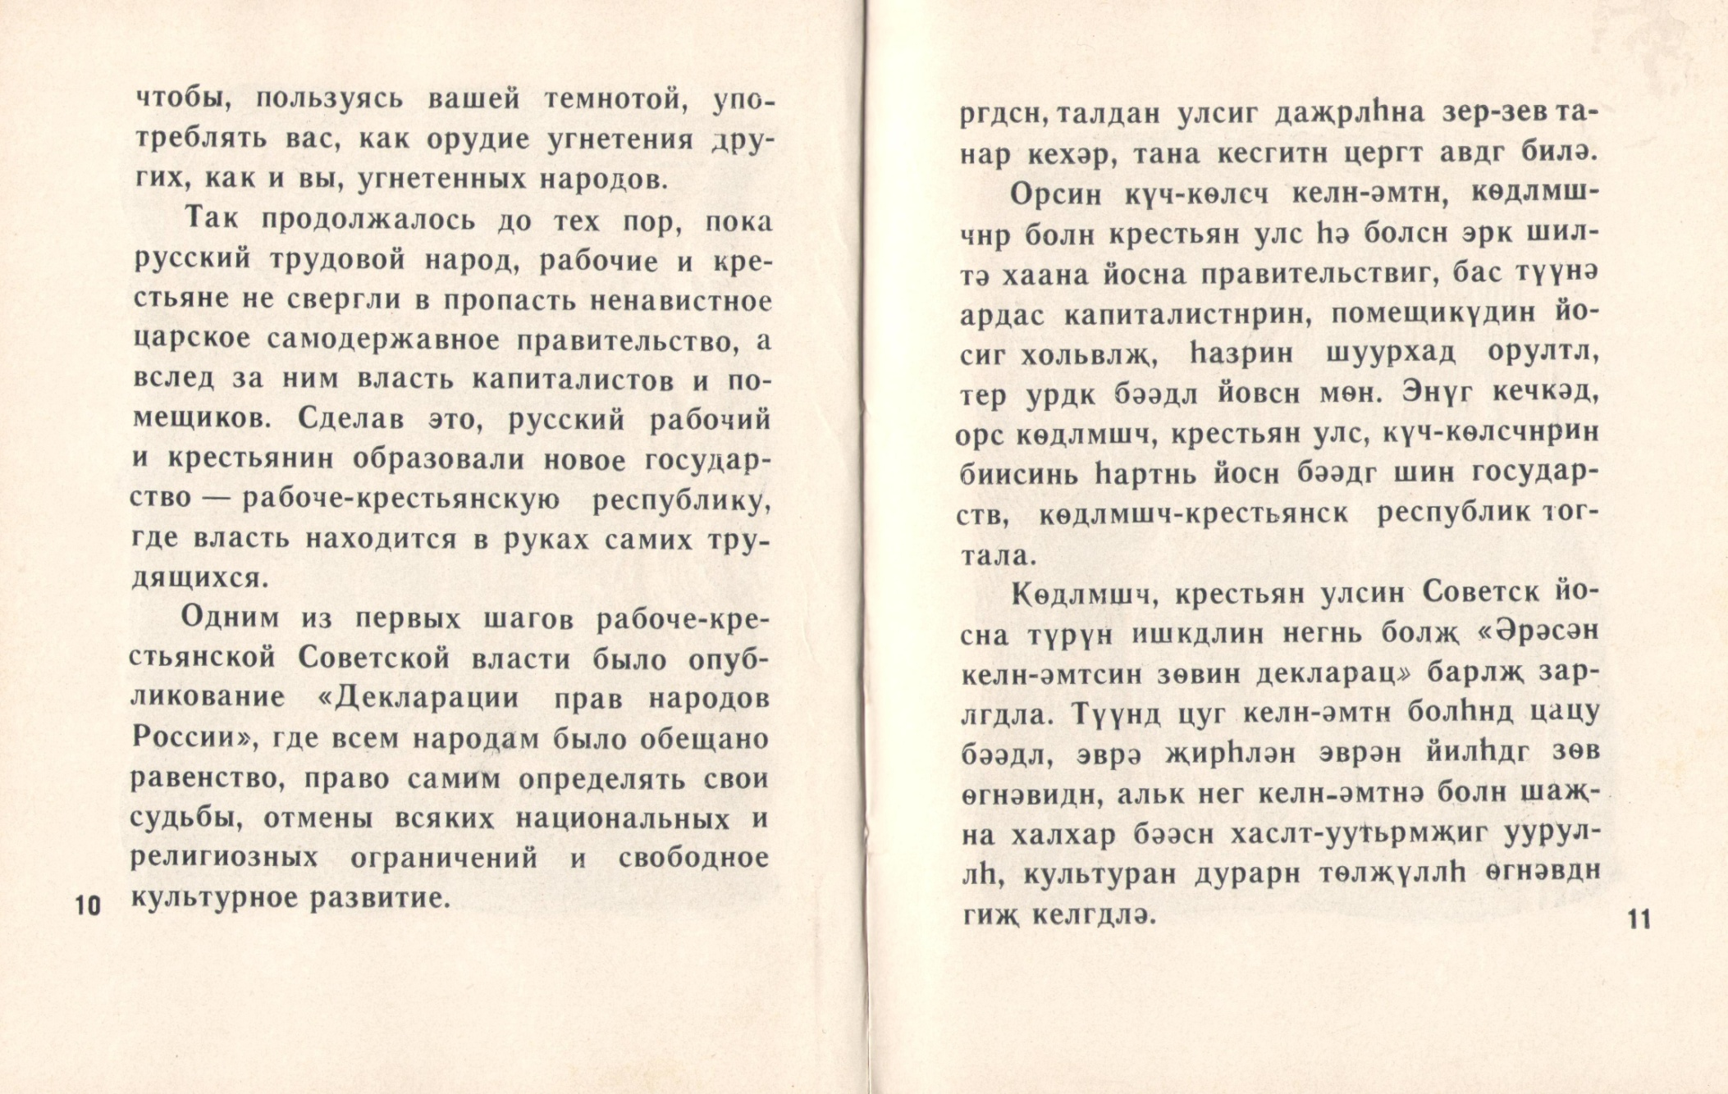

Slide 34
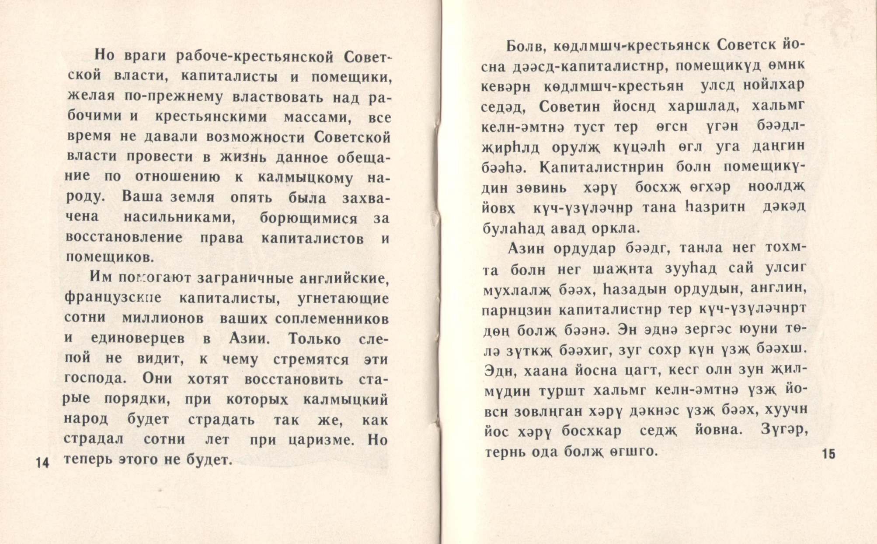

Slide 35
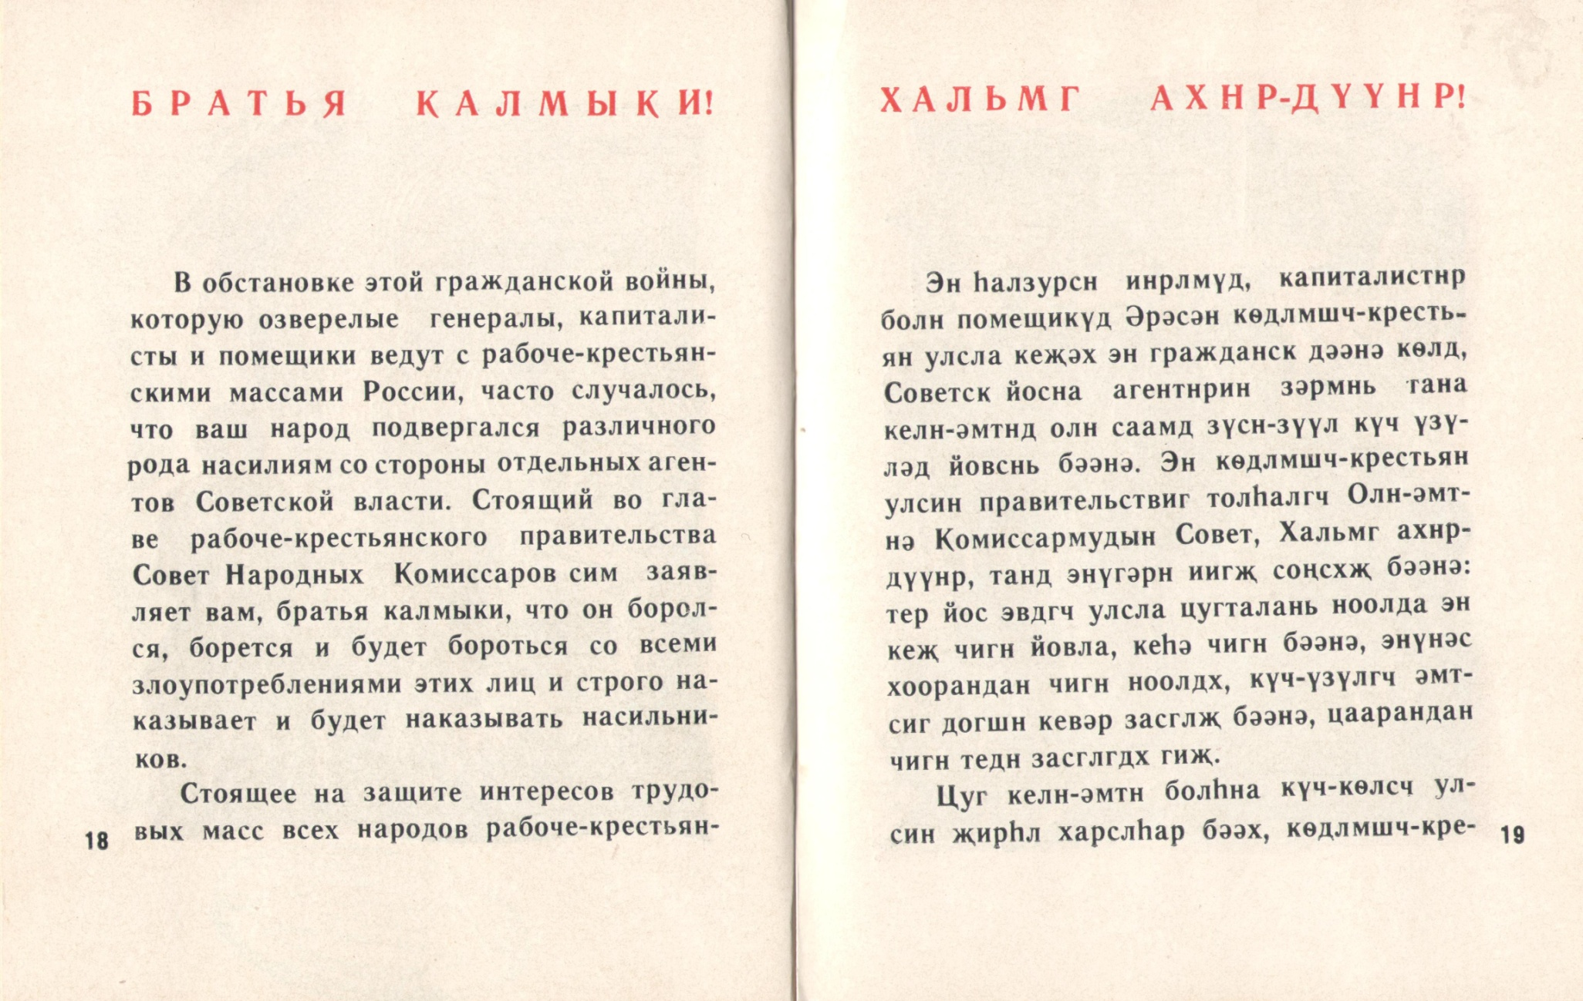

Slide 36
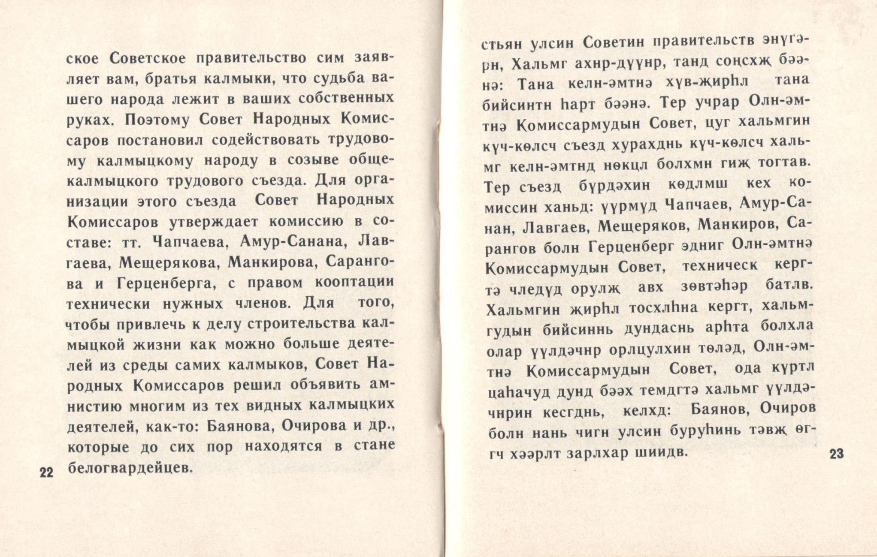

Slide 37
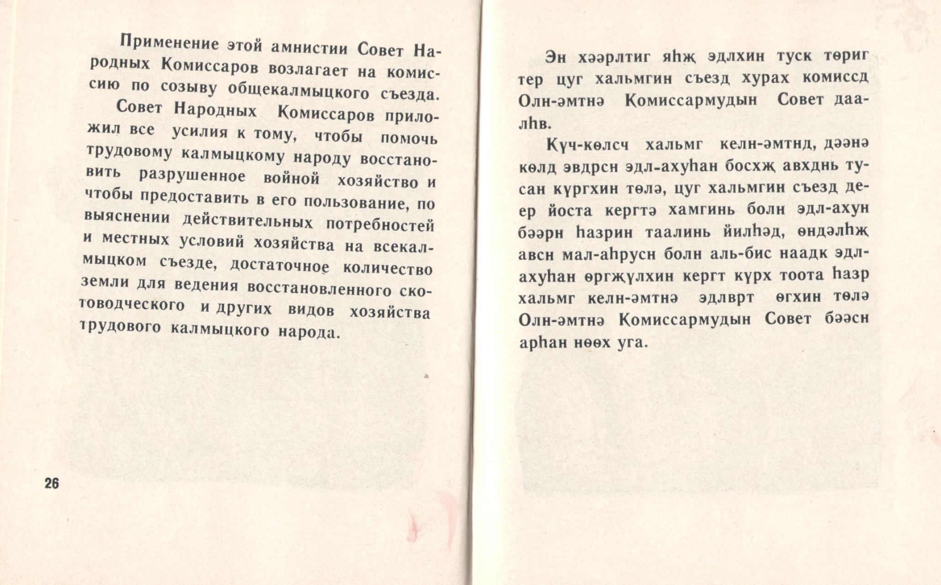

Slide 38
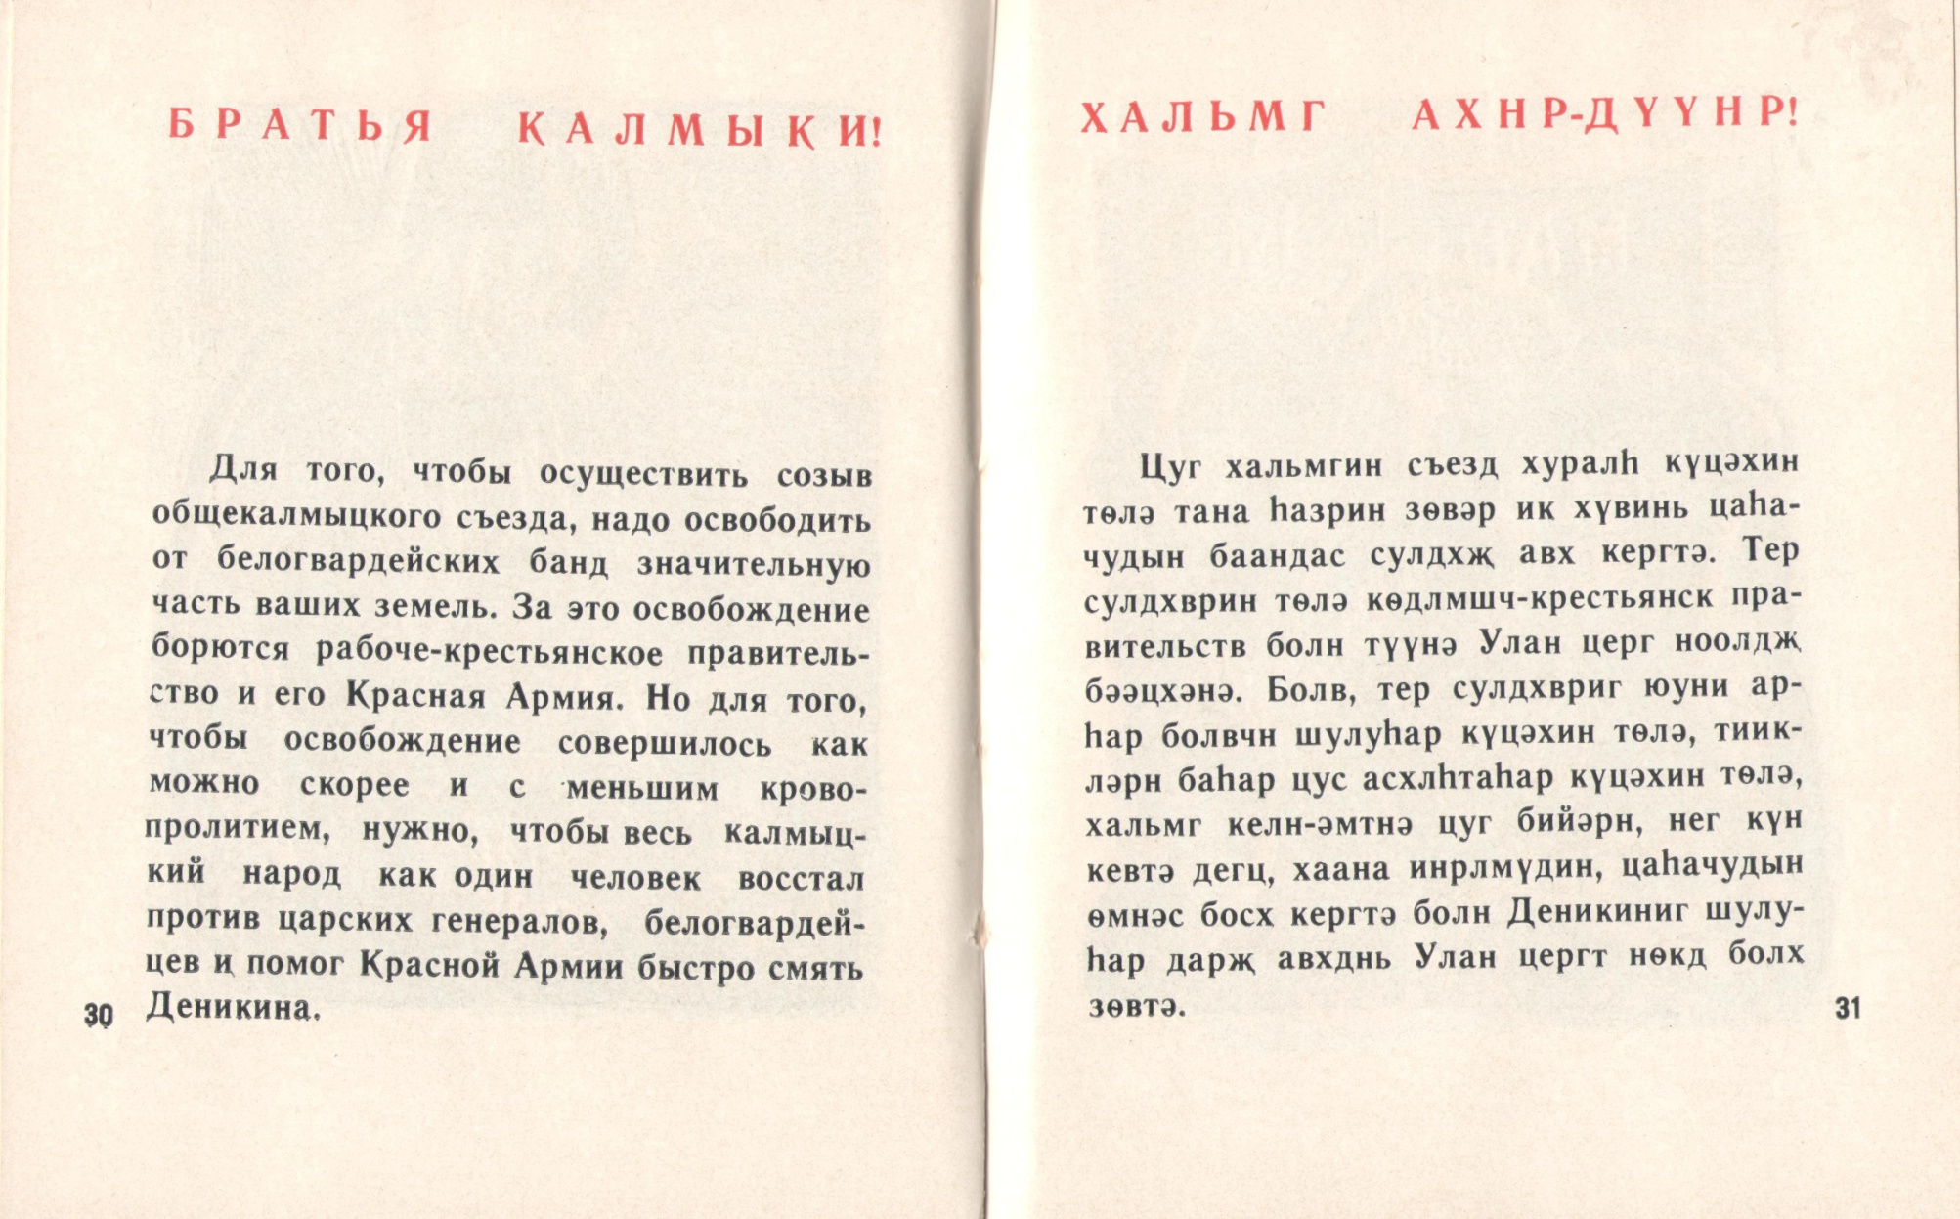

Slide 39
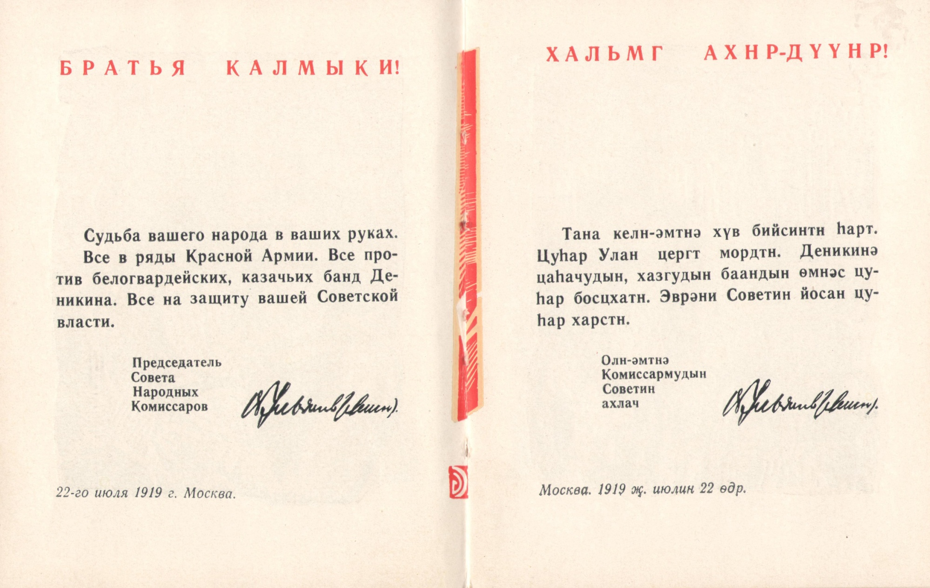

Slide 40
Саврушева, К. Ц. Образование Калмыцкой автономной области / К. Ц. Саврушева. – Элиста: Калм. кн. изд-во, 1969. – 68 с.

Slide 41
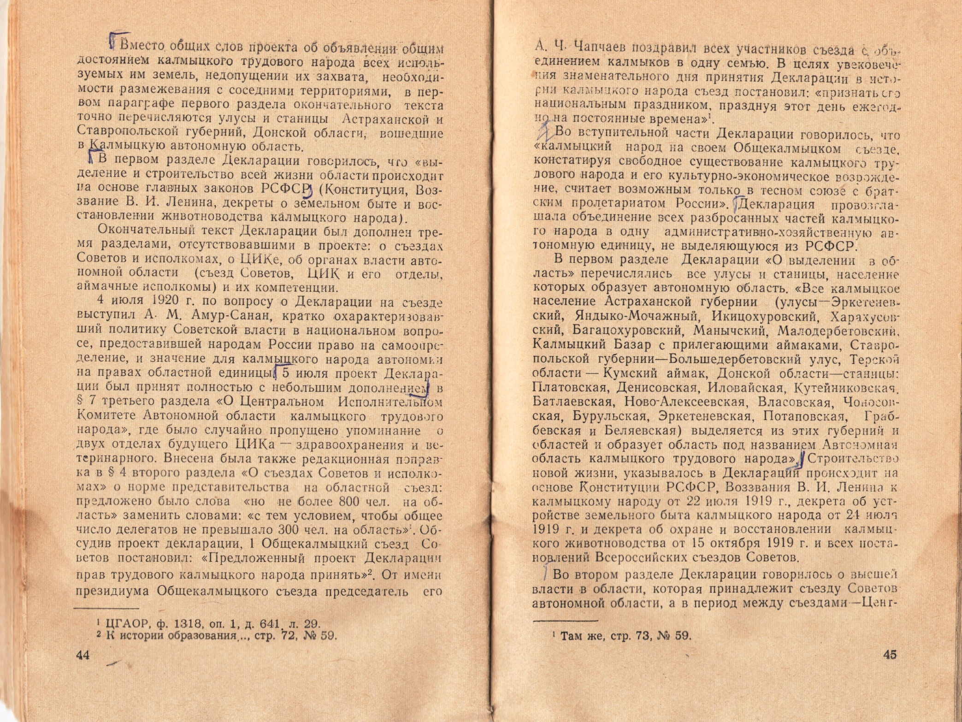

Slide 42
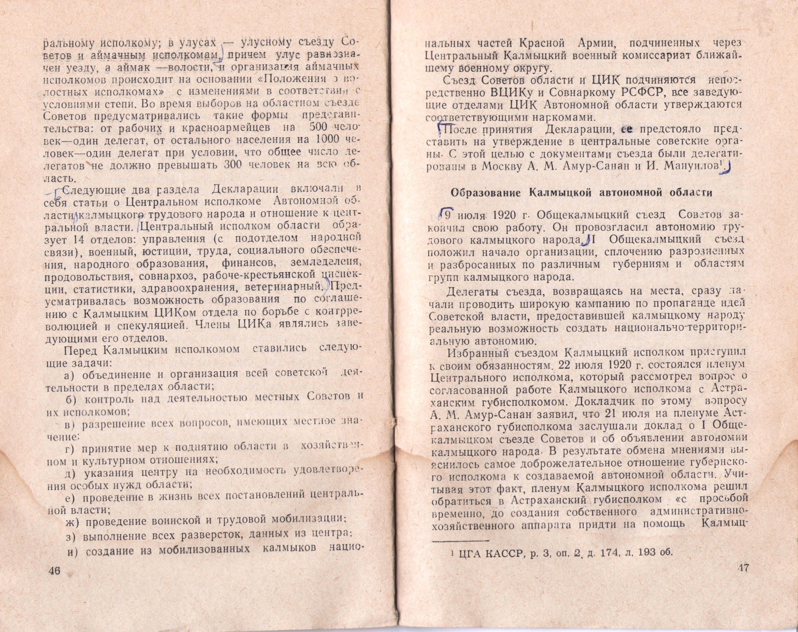

Slide 43
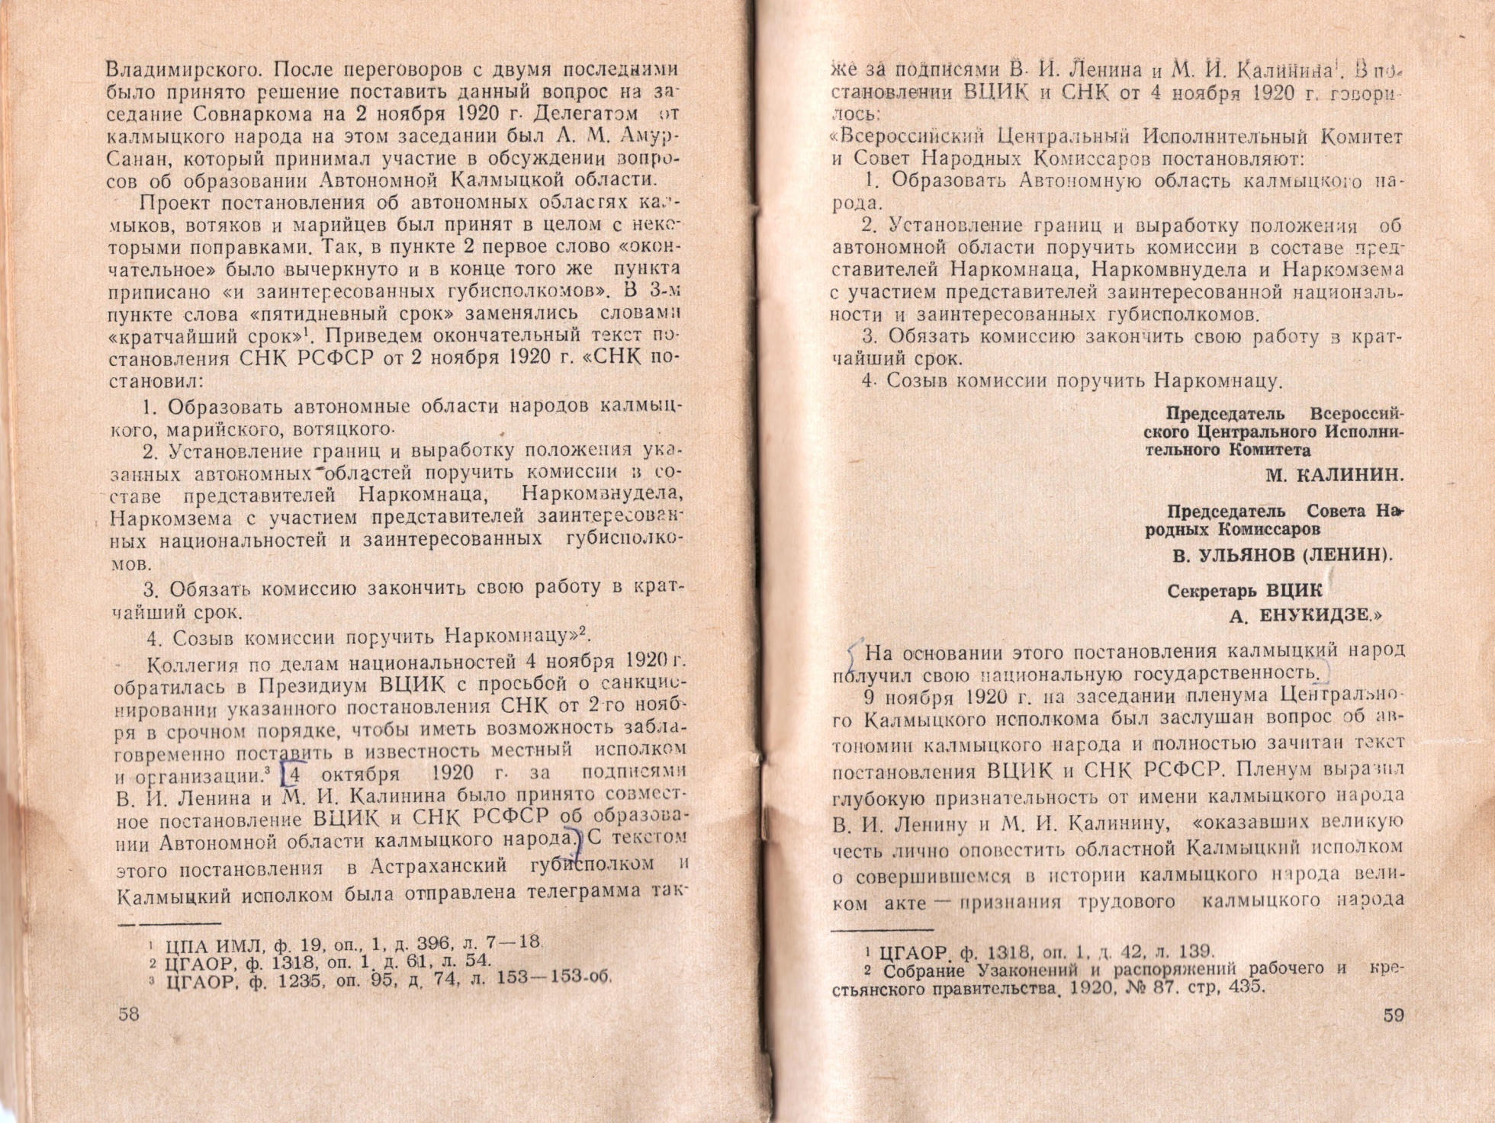

Slide 44
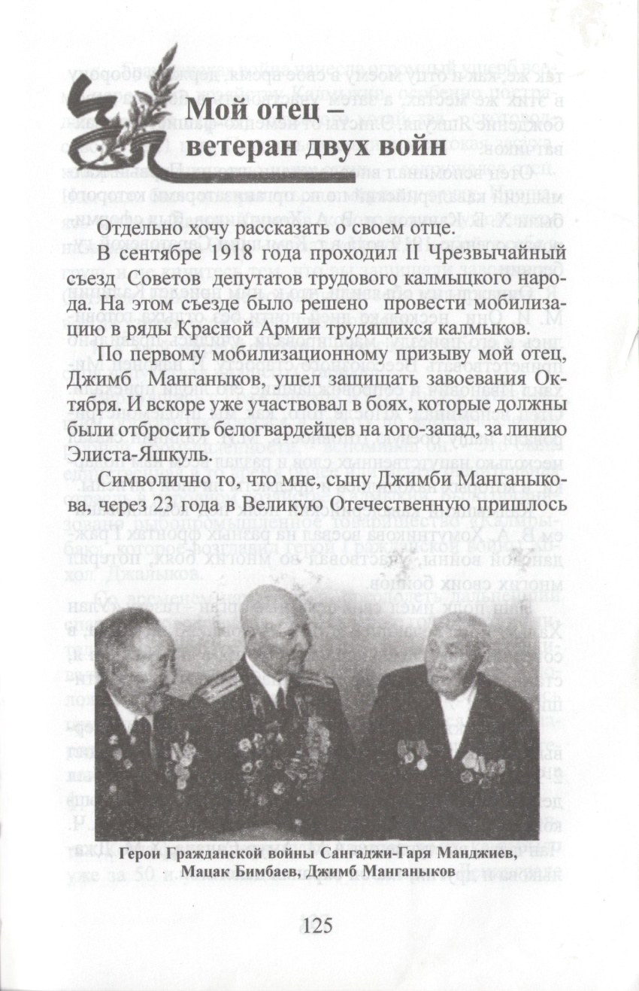
Джимбиев, А. М. Из глубин моей памяти / А. М. Джимбиев. – Элиста: Джангар, 2007. – 288 с.

Slide 46
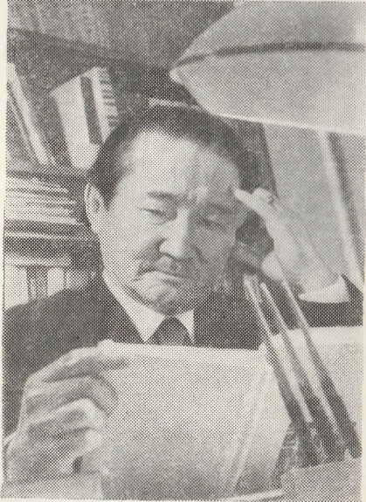
На шелковом желтом большом полотне
Воззванье начертано четко и кратко,
…
«Калмыки! Вы знали в минувших веках
Одну лишь нужду и бесправье народа.
Отныне судьба ваша – в ваших руках!
Деникину – гибель! Народу – свобода!
Не время засовывать шашки в ножны,
Пора посбивать вековые оковы,
Оружие для схватки добыть вы должны
И соединиться с Городовиковым.
Ударим по белым со всех сторон,
К морю врага прижмем поскорее!
А там на подмогу и Волга и Дон
Придут к нам – и кончится власть богатеев!
Погибель их с каждым годом видней.
Так вырвем свою долгожданную волю!
Деникину мы ни парней, ни коней
Для белого войска взять не позволим!»
Отрывок из поэмы «Начало дня» С.К. Каляева,
перевод Л. Вышеславского. («Сын степей».М., 1971).

Slide 47
Пьеса С.К. Каляева «Воззвание Ленина» (режиссер Б. Шагаев) была впервые поставлена в калмыцком театре в 1970 году….Талант Санджи Каляева придал схематичному и довольно распространенному в советской драматургии конфликту черты жизненной драмы.
…Воззвание Ленина к братьям калмыкам и революция, которую вершили ее «погонщики», была выписана С. Каляевым далеко не­однозначно. И как часто случается, в талантливом произведении объективная художественная правда оказывалась выше идеоло­гических задач. И, конечно же, выигрышу театра способствовал прекрасный, образный, каляевский язык. Спектакль был включен в репертуар театра на долгие годы, дорабатывался режиссером, об­новлялось художественное оформление спектакля, вводились но­вые исполнители из числа молодых артистов, пополнивших театр в 1972 году. И в том же году спектакль был привезен на гастроли в Чечено-Ингушскую АССР. На роль мальчика Му-Манджи была введена молодая артистка Н. Мукукенова. Образ этого мальчишки Му-Манджи, на мой взгляд, автобиографичен и проецируется на детство самого С. К. Каляева. Этот любознательный мальчишка, внук Эльзят, играя, произносит дразнилку, адресованную вороне: «Керя,керя кенгс, кецин ноха янгс...» - «Ворона, ворона каркает, а собака на просторе гавкает...» или же просит бабушку Эльзят.
«Ээже шулсм откржяня, шуурмг идх дурм курчяня!» - «Ба­бушка, слюна загустела, хочу шкварок отведать!», мечтая о буду­щем, просит бабушку: - «Ээже, би осхлярн, Боован Бадмшла эдл бокс гос имсхий?»
«Бабушка, когда я вырасту, тоже буду ходить в хромовых сапо­гах как Боован Бадмаш?».
Боован Бадма, калмыцкий писатель дореволюционного перио­да. Роль Мальчишки Му-Манджи стала настоящей удачей Надеж­ды Мукукеновой, непосредственность, живость которой, придали мальчишескому характеру замечательную достоверность, более того, это была первая роль молодой актрисы в театре.
В спектакле «Воззвание Ленина», художником В. Д. Ханташо- вым в качестве элемента оформления использовались бычьи шку­ры. Распятые шкуры животных становились образным символом, спектакля, отражавшего революционную борьбу – разруху в калмыцкой степи
Дорджи-Гаряева (Яшлаева), Н. А. Калмыцкий театр в русле Российской театральной культуры. 1970 – 2010 гг. / Н. А. Дорджи-Гаряева (Яшлаева). – Элиста: Джангар, 2016. – 208 с.

